Slide 1
2021年深圳市普通高中高一年级调研考试 语 文
2021.6.30

Slide 2
1.下列对材料相关内容的理解和分析，正确的一项是（ C ）(3分)
A.科幻文学并不是写给儿童看的，作品的内容深度更加适合成人，因此不能将科幻文学归属于儿童文学。
原文：首先，科幻不是儿童专利，大量的科幻作品超出了儿童的理解范围，显然更适合成人阅读。
B.科幻文学所传播的知识必须是科学的，为此创作者必须讲究事实证据，尤其要通过反复实验得出结论。
原文：科学必须讲究事实证据，尤其要通过反复实验得出结论，如果科幻传播的知识不是科学的而是虚构的，那就是伪科学，后果极为严重。
C.科学和文学都需要想象，科学的想象理性严密，文学的想象感性灵动，二者虽然有差异，但可以兼容。
原文：在科幻文学中，科学的想象才是主要的，文学的想象只是辅助。
D.新生代的科幻迷对西方科幻文学谱系有着浓厚的兴趣和深入的了解，对前沿的科技成果也有所涉猎。
原文：这些科幻迷对西方科幻文学谱系或多或少有所了解，对前沿的科技成果也有一定的涉猎。
“并不是写给儿童看的”太绝对化
“反复实验得出结论”是科研工作者的工作内容，科幻文学只是引用传播科学知识。
新生代对西方科幻文学谱系的了解是“或多或少”，并不是“深入”的。

Slide 3
2.根据材料二，下列说法不正确的一项是(3分)（ B ）
A.20世纪90年代，中国科幻文学创作出现又一轮高潮，这与创作者科学素养的提升、文学理念的更新等因素密切相关。
原文：中国科幻文学“科普化”的倾向一直延续至20世纪90年代才有了转变。在刘欣、韩松等一批作家的不懈努力下，中国的科幻小说创作迎来了又一轮高潮。这批作家都接受过正规的高等教育和科学训练，具有丰富的科学知识储备。与此同时，他们普遍不受传统观念的束缚，不再视科学普及为科幻文学的主要社会功能。
B.《三体》为中国科幻赢得世界性声誉的重要原因之一是其超越性，比如不再被“科普风”局限，不再具有科学普及功能。原文：《三体》系列在知识含量和理论深度上可谓有过之而无不及。
C.有着科学普及目的的科幻小说更关注生产生活中的应用性课题，而极少关注物理学、宇宙学和社会学等领域的终极命题。原文：《三体》的超越性还在于，它的科学幻想绝不仅仅局限于技术层面，而是以扣人心弦的叙事，对物理学、宇宙学和社会学的终极命题进行追问，从而达到了令人惊讶的思想深度。这是那些仅仅聚焦于生产生活中的应用性课题的科幻小说，几乎从未费心去思索的，启发读者求索这样的问题，已经远远超出了科学普及这一功利性的要求。
D.得益于中国的持续发展和全球化的不断加深，“超越科普”的科幻文学逐渐走向大众，这在封闭的年代是难以实现的。
《三体》也具备科学普及功能。

Slide 4
D.得益于中国的持续发展和全球化的不断加深，“超越科普”的科幻文学逐渐走向大众，这在封闭的年代是难以实现的。
《三体》代表的创新科幻逐渐由小众圈子的探索，走向相对大众的流行，这只有在新的历史条件下才有可能发生。
在过去国民平均受教育程度偏低这一特定历史情势下，科幻文学不得不承担普及科学、传播知识的重任。但这也束缚了作家想象力的飞扬，桎梏着科幻美学的创造.“一代人有一代人之文学”，时代发生改变，文学也会随之改变。
一方面，随着基础教育的全面普及和高等教育的大众化，互联网新媒体的覆盖面越来越广，应用越来越便捷，年青一代拥有更多、更自由的渠道去获取各种知识与信息.在这种情形下，科幻文学不需要越俎代庖来担当科普的重任了。
另一方面，在全球化不断加深的背景下，欧美和日本的科幻小说通过各种渠道大规模地传入中国，共同培育了一批新生代的科幻迷。这些科幻迷对西方科幻文学谱系或多或少有所了解，对前沿的科技成果也有一定的涉猎。他们不仅可以接受《三体》里那些宏伟幻想，也为“超越科普”的科幻创作提供了足够多的预期读者。
选项是由因到果，原文是由果到因。两者意思一致。

Slide 5
3.下列各项中，最适合作为论据来支撑材料一观点的一项是(3分)（B）
A.王晋康的《古蜀》将科学幻想和中国神话中的昆仑神话有机地结合在一起。
B.凡尔纳的《海底两万里》从生物学的角度对珊瑚进行了专业性的介绍。
C.清风的《十年后的中国》的主人公发明了一种可以战胜欧美列强的光。
D.阿西莫夫的《基地三部曲》以银河帝国的崩溃和重生追问人类未来的发展逻辑。
材料一的观点是科学性比文学性更重要。只有B的科学性体现得更充分。

Slide 6
4.请简要梳理材料一的行文思路。(4分)
行文思路:结构（首先……接着……最后）
（1）首先以设问引出话题。（1分）
（2）接着驳斥科幻姓“文”的观点。（1分）
（3）再从“科学”和“幻想”两个角度正面论述科幻文学姓“科”。（2分）

Slide 7
5.对于科幻文学创作的方向，材料一与材料二看法有何不同?请简要分析。(6分)
每则材料的侧重点：扣住“科幻文学创作”。
(1)材料一认为，科幻文学要重视内容的科学性，把科学普及放在重要位置; (2分)
(2)材料二认为，科幻文学要摆脱科学普及的功利目的，既要具有科学内涵，又要追求艺术美感和思想深度。(4分)

Slide 8
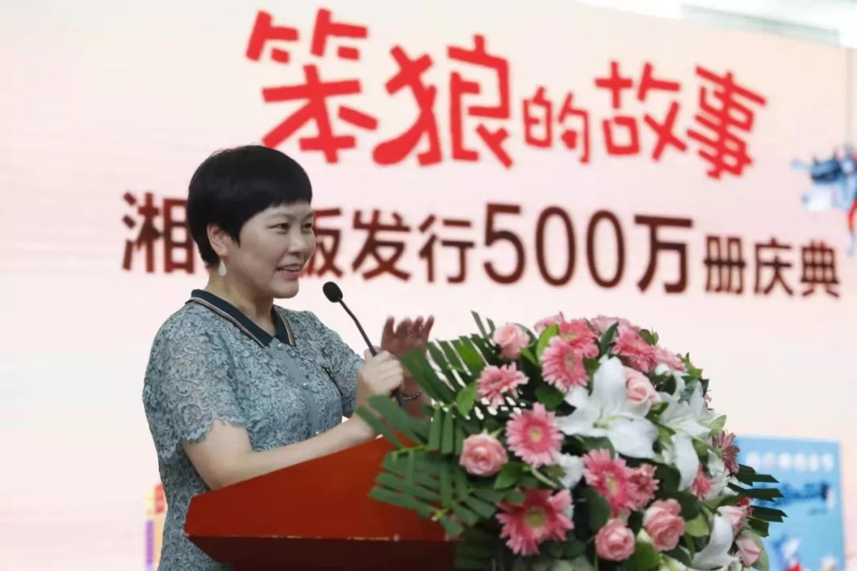
春夜奇遇 汤素兰
汤素兰，女，汉族，1965年1月出生，硕士研究生，文学硕士，。中国一级作家，创作出版儿童文学作品40余部，曾获得全国优秀儿童文学奖、宋庆龄儿童文学奖、冰心儿童文学新作奖大奖、陈伯吹儿童文学奖等。代表作有《笨狼的故事》、《小巫婆真美丽》、《阁楼上的精灵》等。

Slide 9
童话：
儿童文学的一种体裁，通过丰富的想象、幻想和夸张来编写适合于儿童欣赏的故事。童话具有语言通俗生动，故事情节离奇曲折、引人入胜的特点。童话常采用拟人的手法，赋予鸟兽虫鱼花草树木等生命，使其拥有人的思想感情。

Slide 10
6.下列对文本相关内容的理解，不正确的一项是(3分)
A.装草药的小抽屉，淡淡的药草香，合乎小林父亲的医者身份；“人命关天，一刻也不能”，体现小林父亲的医者仁心。
B.“林氏诊所”在最靠近大山的坡地上，又特意开了朝西的院门，并在门铃上系棕绳，这些都为动物前来求医提供了便利。
C.父亲特意设置手术室，并多次为动物们做手术，却不让小林知道真相，其实是希望用身教而非言传的方式来影响小林。
D.通过救治小穿山甲，小林揭开父亲隐藏的秘密，最后他决定每周回来一次，表明他受到了父亲的影响，成为新的守护者。
C (手术室不让小林进去，动手术也不让小林知道，这都与“身教”矛盾。)

Slide 11
7.下列对文本艺术特色的分析鉴赏，不正确的一项是(3分)
A.父亲本来是一位中医，家中却有手术台；小林还没来扫墓，坟上却先有花环，一系列反常之事都紧扣题目中的“奇”字。
B.小说描写了瓦蓝的天幕、月下的山村、“噼里啪啦”的雨声和水田里的蛙鸣，从视觉和听觉角度渲染了春夜的静谧。
C.同样是“丁零零、丁零零”的门铃声，半夜的铃声带来了紧张感，第二天的铃声却让人感到温暖愉快，两者形成了反差。
D.小说先写“林氏诊所”的铜牌历经风吹雨淋却仍旧锃亮，结尾再写小松鼠擦拭铜牌，悬念与释疑互相呼应，构思十分巧妙。
C(第二次铃声响起时，小林正在疑惑之中，也根本无从知道后面发生的事情,“第二天的铃 声却让人感到温暖愉快”属于无中生有。)

Slide 12
8.小说中插入的小林与父亲的对话，有什么作用?(4分)
(1)情节上：对“奇怪的事还不止这一-桩”进行了补充说明，为下文救治穿山甲埋下伏笔;
(2)人物形象上，对话中体现了父亲对病人的体贴，是对医者父母心的具体诠释。
(3)阅读效果上，父亲并未正面解答小林的疑惑，进一步激发读者的好奇心。
从情节、人物形象、读者三个角度分析。答对2点即可得2分。

Slide 13
如：平凡的世界(节选) 路遥
3．请结合文本简要分析孙少安、孙少平对话描写的作用。
（1）从故事和结构层面看，推动情节发展。通过对兄弟二人的对话描写，引出少安要“合资拍《三国演义》”以及到后来“打消了拍《三国演义》的想法”等内容。
（2）从人物层面看，有助于人物形象塑造，突出了人物性格。通过兄弟二人的对话矛盾交锋，表现了两人不同的性格，如少安想出名的虚荣和少平的高尚价值观，展示了两人不同的内心世界。
（3）从主题层面看，深化了小说主旨，丰富了思想内涵。通过对话描写表现了平凡的少安、少平却有不平凡的胸怀，深化了“青年要有社会责任感”“农村青年成长进步”等方面的小说主旨。

Slide 14
小说采取对话方式进行叙述好处有：
1、推进情节发展。情节的推进需要用对话的形式进行展开，告诉读者情节内容，并为下文做铺垫、伏笔。
2、塑造人物性格。对话能够直接反映出一个人物的性格特征，丰满人物的形象。
3、引起读者共情。优秀的对话总是能够挑动读者的内心情感，让读者能够轻易跟随人物的喜怒哀乐进行代入感的体验，与角色或作者产生共鸣。

Slide 15
9.汤素兰的创作以童话故事见长。童话故事的幻想既是超现实的，又渗透着现实生活的哲理和情感。请据此对这篇作品中的“幻想”成分进行分析。(6分)（注意审题干：“超越现实”、“哲理”、“情感”）
(1)动物与人交流、送蘑菇的情节，擦拭铜牌等场景，充满了想象力，是超现实的。
(2)动物得到人的救助后报恩的故事，揭示了善行必有善报的哲理。
(3)动物与人沟通亲近并得到救助等情节，传达出作者热爱自然、保护生命的情感。
从情节、主题、作者角度作答；得分点：“超越现实”、“哲理”、“情感”，每点2分，共6分

Slide 16
命题：《春夜奇遇》用了童话中将动物拟人化的叙事手法，让动物与人沟通交流，这样写有什么好处？请简要分析。
答：
①阅读效果上：亦真亦幻，增加了阅读趣味，是读者深入了解动。
②情节推动上：可以拉近主人公与动物的关系，推动故事情节发展。
③现实意义上：创造人与动物同为地球主人的境界，有力促进生态文明建设。

Slide 17
9．本文是一篇魔幻现实主义小说，请从“魔幻”与“现实”的角度简析本文的基本特征。（6分）
小说文本的特征：
①魔幻：祖母把现实的东西绣成图案，这东西就消失不见了，这是特异功能，是超越现实的、荒诞的，具有魔幻色彩。
②现实：被祖母绣得消失的东西都是现实中恶与丑的东西，本文有明确的现实针对性。
③主旨：用魔幻的形式来反映现实生活，更能引人关注，更加鲜明地表达了向善、向美的思想倾向。

Slide 18
2018年全国3卷《微纪元》刘慈欣
6.结合本文，谈谈科幻小说中“科学”与“幻想”的关系。(6分)
①科幻小说中的“科学”是“幻想”的基础，本文情节的基本框架，即地球灾难及文明重生，就是在宇宙科学基础上演绎的;而文中细节如宇宙飞船的星际航行、虚拟游戏、视频眼镜等，都已是或部分是科学事实。
②科幻小说中的“幻想”虽然立足于“科学”，但更要突破具体科技的限制，充分发挥想象力，将人文关怀与科学意识融汇在一起，
③本文幻想出来的“宏纪元”与“微纪元”，有一定科学因素，主旨则是对人类文明的思考。

Slide 19
文言文阅读：
（1）其属文动笔如飞，初若不经意，既成，见者皆服其精妙。
他写文章落笔如飞，初看好像漫不经心，完成后，见到的人都佩服他的文章精彩奇妙。
属文：zhǔ ，撰写文章
不经:不注意；不留神

Slide 20
●属
1. 同一家族的：亲～。眷～。烈～。
2. 类别：金～。吾～。
3. 有管辖关系的，归类：～于。～下。～地。归～。直～。附～。隶～。
4. 系，是：～实。纯～谣言。
●属zhǔ
1. 连缀，接连，写：～文。～和。
2. （意念）集中于一点：～仰（注视仰望）。～望。～意。
3. 古同“嘱”，嘱咐，托付。
4. 倾注，引申为劝酒：“举酒～客”。
5. 恰好遇到：～京师乱。

Slide 21
安石议论高奇，能以辨博济（维护）其说；果于自用（按照自己的意见办事），慨然有矫世变俗（矫正世事、改变传统风俗）之志。于是上万言书，以为：“今天下之财力日以困穷，风俗日以衰坏，患（忧患、症结）在不知法度，不法（效法）先王之政故也。法先王之政者，法其意（精神）而已。因（依靠）天下之力以生天下之财，收天下之财以供天下之费，自古治世，未尝以财不足为公患也，患在治财无其道（规律）尔。在位之人才既不足，而闾巷草野（街巷乡间）之间亦少可用之才，社稷之托，封疆之守，陛下其能久以天幸（宠幸）为常（常法），而无一旦之忧（忧患）乎?”
自用：指自己使用；凭主观意图行事。
语出《书》：“好问则裕，自用则小。”
自以为是：刚愎～。师心～。

Slide 22
熙宁元年四月，始造（到）朝。入对（入宫答对神宗询问），帝问为治所先，对曰：“择术（政策）为先”。帝曰：“唐太宗何如（宾前）?”曰：“陛下当法尧舜，何以太宗为哉?但末世学者不能通知（通晓），以为（认为）高不可及尔。”帝曰：“卿可谓责（要求）难（难为之事）于君，朕自视眇躬（微末之身），恐无以副（相称）卿此意，可悉意辅朕，庶同济（成就）此道。”二年二月，拜参知政事.上问：“卿所施设（施行建立）以何先?”安石曰：“变风俗，立法度，最方今之所急也.”上以为然（对），七年春，天下久早，饥民流离，帝忧形于色，对朝嗟叹（叹息），欲尽罢法度之不善（好）者。

Slide 23
安石曰；“水旱常数（常数：古义，指经久不变的必然性；今义，指表示常量的数． ），尧、汤所不免，此不足招圣虑，但当修人事以应之.”帝曰：“此岂细事?（这难道是小事）朕所以恐惧者，正为人事之未修尔。今人情咨怨（怨叹），至出不逊（恭维，谦恭）语，忧京师乱起，以为天早，更失人心，”监安上门郑侠上疏绘所见流民扶老携幼国黄之状为图以献（监安上门郑侠上疏，描绘所见到的流民扶老携幼的困苦情状，画成图进献神宗）曰：“旱由安石所致。去安石，天必雨.”帝亦疑之，遂罢为观文殿大学士、知江宁府。八年二月，复拜相，安石承命，即倍道（兼程）来。安石之再相也，屡（多次）谢病求去，上益厌（厌恶）之，罢相。元祐元年，卒，年六十六，赠（追赠）太傅。绍圣中，谥（赐谥）曰文。

Slide 24
文本二：
人习于苟且非一日，士大夫多以不恤国事、同俗自媚于众为善，上乃欲变此，而某不量敌之众寡，欲出力助上以抗之，则众何为而不汹汹然?盘庚之迁，胥怨者民也，非特朝廷士大夫而已。盘庚不为怨者故改其度，度义而后动，是而不见可悔故也。如君实责我以在位久，未能助上大有为，以膏泽斯民，则某知罪矣；如曰今日当一切不事事，守前所为而已，则非某之所敢知。
译文：如果您说我现在应该不做任何事情，守着以前的成法就行了，那么这就不是我敢领教的了。
不事事 ：不理事务
某：我 所敢知:愿意领教的。知,领教

Slide 25
10.下列对文本画波浪线部分的断句，正确的一项是(3分)
A.监安上门郑侠/上疏绘所见/流民扶老携幼困苦之/状为图以献/
B.监安上门郑侠上疏/绘所见流民扶老携幼困苦之状/为图以献/
C.监安上门郑侠上疏绘所见/流民扶老携幼/困苦之状/为图以献/
D.监安上门郑侠上疏/绘所见流民/扶老携幼困苦之状/为图以献/
B (注意句意的完整性。这句话的意思是:监安上门郑侠上疏，描绘所见到的流民扶老携幼的困苦情状，画成图进献神宗。)

Slide 26
11.下列对文本一加点词语相关内容的解说，不正确的一项是(3分)
A.自用，文中指敢于按照自己的意见办事，意同成语“师心自用”中的“自用”。
B.通知，文中指后世学者不能完全明白了解先贤之道，现指用书面或口头告知。
C.常数，指规定的数量，也指一定的规律或一定的次序，文本中取第一个义项。
D.倍道，字面意思是兼程而行，文中指王安石接受诏令立即加速赶赴京城任职。
C(“常数”是指一定的规律，文中意思是旱灾经常会发生，这是规律 ，无可避免。)

Slide 27
12.下列对文本内容的概括和分析，不正确的一项是(3分)
A.王安石励志改革，治国有道。他提出，治国要以择术为先，效仿尧和舜这样的圣贤，施政时最迫切的是改变风俗，建立法度。
B.王安石直面危机，重视人事。国内旱灾严重，王安石提出治理人事来应对，皇帝对此表示赞同，并说自己也正为人事而忧虑。
C.王安石两度为相，两度被免。第一次被免，与变法招怨、被人诋毁有关；第二次被免，与自己心境变化、皇帝不再信任有关。
D.王安石胸怀坦荡，不惧毁谤。他向司马光申明，自己决不学苟且媚众之徒，而以迁都的盘庚为榜样，为了变法，甘受毁谤。
B (皇帝并不认同王安石，他反驳现在他担忧的就是因为没有能做好人为之事，对王安石有所不满。)

Slide 28
13.把文本中画横线的句子翻译成现代汉语。(8分)
(1)其属文动笔如飞，初若不经意，既成，见者皆服其精妙。
他写文章落笔如飞，初看好像漫不经心，完成后，见到的人都佩服他的文章精彩奇妙。(句意2分，“属”1分，“不经意”1分)
(2)如曰今日当一切不事事，守前所为而已，则非某之所敢知。
(2)如果您说我现在应该不做任何事情,守着以前的成法就行了,那么这就不是我敢领教的了。(句意2分，“不事事”1分，“某”1分)

Slide 29
14.在王安石看来，“天下之财力日以困穷，风俗日以衰坏”的原因有哪些?请根据文本一简要概括。(3分)
①不知道法度(不效法先王的政令);②治理财政不讲规律;③人才不足。
【原文】于是上万言书，以为：“今天下之财力日以困穷，风俗日以衰坏，患在不知法度，不法先王之政故也。法先王之政者，法其意而已。因天下之力以生天下之财，收天下之财以供天下之费，自古治世，未尝以财不足为公患也，患在治财无其道尔。在位之人才既不足，而闾巷草野之间亦少可用之才，社稷之托，封疆之守，陛下其能久以天幸为常，而无一旦之忧乎?”

Slide 30
(二)古代诗歌阅读(本题共2小题，9分)阅读下面这首宋诗，完成15~16题。
雨过偶书
王安石
霈然甘泽洗尘寰，南亩东郊共慰颜。地望岁功还物外，天将生意与人间。
霁分星斗风雷静，凉入轩窗枕簟闲。谁似浮云知进退，才成霖雨便归山。
读题目：即是“咏雨”。咏雨即是咏物（表现手法：托物言志）。
知人论世：意图变法，最终两度罢相。
读全诗：首联一笔到雨，“霈然”写其来势，“甘”写其醇美，“洗”写其功用，极尽赞美之能事。雨到南亩，雨到东郊，慰尽群颜。补充说明此雨实为及时之雨。颔联再写此雨之来，既是苍天所盼，更是天意所赐。颈联转写雨后所见及所感。雨霁云开，暑尽凉来，感觉好极了！ 尾联更转写降雨之云，雨罢归山。“谁似”一问，大有深意。看似问人，实为自比。 盖此时王安石为相推行变法，已历六载，一些新法的功效业已呈现，此次退归金陵，虽有遗憾，毕竟不同于从来未试身手。所以，诗中借云情而言己志。

Slide 31
作者为相经历：
王安石（1021—1086）1058年（嘉祐三年）上万言书，提出变法主张。
1069年（宋神宗熙宁二年）任参知政事，推行新法。次年拜同中书门下平章事。1074年（熙宁七年）罢相，次年复任宰相；1076年（熙宁九年）再次罢相，退居江宁（今江苏南京）半山园，封舒国公，不久改封荆，世称荆公。卒谥文。

Slide 32
创作背景
此诗大约作于熙宁七年（1074）夏秋。自去冬至今春，大旱。三月，郑侠进《流民图》，猛攻安石新法。四月，遂以旱罢方田法。安石乃六上书，请罢相，竟以礼部尚书、观文殿大学士出知江宁府。六月十五日到任。本篇当系回到江宁之后得雨而作。
考察本年政事，实与旱情相关。据《宋史记事本末》载熙宁七年事云：“自去岁秋七月不雨，以至于是月（三月），帝忧形于色，嗟叹怨恻，欲尽罢法度之不善者。”四月，果以旱罢方田法。可见，迫于天灾与保守派压力，宋神宗不免有所动摇。据史载，全局性德旱情至少延续到五月以后。一旦旱情解除，就可能影响政局。在这种情形之下，一场霖雨，不仅能够一破万民愁颜，而且能够慰藉安石苦心。《雨过偶书》表达愉悦之意。

Slide 33
15.下列对这首诗的理解和赏析，不正确的一项是(3分)
A.第一句写雨下得大，来得及时，荡涤世间尘埃，流露出诗人的赞美与喜悦之情。
B.第二句点明耕作的百姓无不为这场大雨而欢欣鼓舞，体现了诗人对民生的关注。
C.颔联写上天降下的甘霖带来土地的丰收，隐含着诗人对上位者施恩于民的期盼。
D.雨过天晴，星斗灿烂，但是凉风吹进了轩窗，又给诗人带来了一丝落寞与惆怅。
D(“霁分星斗风雷静”，雨过天晴，星斗灿烂，风雷止息。“凉入轩窗枕簟闲”,雨后新凉,房间中的枕席也令人感到舒适。“凉入”解读为给诗人带来一丝的惆怅与落寞,情感解读不恰当。)

Slide 34
16、本诗最后一联借“浮云”说理，请简要分析。6分。
答：（1）句意：“浮云”能够知道进退，化为甘霖1分，又能回到山间1分。
（2）哲理：人应该像浮云一样（托物言志）1分，既能为国为民做贡献2分，又能功成身退 的道理。1分

Slide 35
托物言志：
寄意于物，是指诗人运用象征、拟人或起兴等手法，通过描绘客观上事物的某一个方面的特征来表达作者情感或揭示作品的主旨。
北陂杏花 （北宋）王安石
一陂春水绕花身，花影妖娆各占春。
纵被东风吹作雪，绝胜南陌碾成尘。
菊花 （唐）元镇
秋丝绕舍似陶家，遍绕篱边日渐斜。
不是花中偏爱菊，此花开尽更无花。

Slide 36
17.补写出下列句子中的空缺部分。(6分)
(1)月夜泛舟，一位同学吟诵“素月分辉，明河共影”来赞美眼前的美景，另一位同学说：“苏轼的《赤壁赋》中‘白露横江，水光接天’两句，意思相当。”
白茫茫的雾气横贯江面.（由月光联而想成） ，水的光色与天的光色（月色）相连接。
(2)关于六国灭亡的思考，在《阿房宫赋》中杜牧认为“使六国各爱其人”就足以抵抗秦国，在《六国论》中苏淘则以沉痛的教训告诫执政者，“为国者无使为积威之所劫哉”。
(3)杜甫的《登岳阳楼》中“戎马关山北，凭轩涕泗流”两句，将个人的悲伤融入国家深陷战乱这一宏大背景中，感情格外深沉。

Slide 37
念奴娇·过洞庭 宋 张孝祥
洞庭青草，近中秋、更无一点风色。玉鉴琼田三万顷，着我扁舟一叶。素月分辉，明河共影，表里俱澄澈。悠然心会，妙处难与君说。
应念岭海经年，孤光自照，肝肺皆冰雪。短发萧骚襟袖冷，稳泛沧浪空阔。尽挹西江，细斟北斗，万象为宾客。扣舷独啸，不知今夕何夕。
素月分辉，明河共影：皎洁的月亮照在湖上，湖水反光，好象素月把自己的光辉分了一些给湖水。天上银河投影到湖中，十分清晰，上下两道银河同样地明亮。
点明月华星辉，暗写波光水色，表现了上下通明的境地，仿佛是一片琉璃世界。

Slide 38
(一)语言文字运用I(本题共3小题，9分)
阅读下面的文字，完成18~20题。
不用往回走几十年，我们就能找到过去那种阡陌交通、老死不相往来的“大国寡民”遗迹，没错，唐诗宋词元曲是千年绝唱，但 千年绝唱， 合唱，绝大多数人为空间所隔离，直至终老也难得声气相通。“人人都有麦克风”的时代，他们做梦也难以想象，根本不需要太花心思去构建交流秩序、规范话语规则。
直到闯进网络这个居高自远的舞台，我们才蓦然发现，网络舆论场对我们的影响如此巨大，以至于成为我们判断是非、纾解情绪、体现价值、张扬个性的 ，成为影响生存发展的重要土壤。网络交流，不是在自家客厅里 ，需要尊重议事规则；公共空间，也不是锁在抽屉里的日记本，需要保持公共理性。有表达就有责任，有言论就有边界.每个人有了这样的主体意识、媒介素养，才能呵护好我们共同的集体生活，让信息汪洋中的小船，不致被喧囂的情绪倾覆或吞噬。
18.依次填入文中横线上的词语，全都恰当的一项是(3分)
A.也只是 而不是 主要平台 自言自语
Ｂ.不仅是 更加是 主要平台 自说自话
C.不仅是 更加是 重要载体 自言自语
D.也只是 而不是 重要载体 自说自话
D (前两个空，填“也只是 而不是”，强调古人“为空间所隔离”。
“平台”是指泛指进行某项工作所需要的环境或条件，
而“载体”泛指一切能够承载其他事物的事物，如语言文字是信息的载体。这里显然用“载体”更合适。
“自言自语”指自己对自己说话，而“自说自话”包含有“独自决定，不顾他人意见，自己说了算”的意思，更合乎语境。)

Slide 39
19.文中画横线的句子有语病，下列修改最恰当的一项是(3分)
A.他们做梦也难以想象，“人人都有麦克风”的时代，根本不需要太花心思去构建话语规则、规范交流秩序。
B.他们做梦也难以想象，“人人都有麦克风”的时代，根本不需要太花心思去规范交流秩序、构建话语规则。
C.“人人都有麦克风”的时代，他们做梦也难以想象，根本不需要太花心思去构建话语规则、规范交流秩序。
D.“人人都有麦克风”的时代，他们做梦也难以想象，根本不需要太花心思去规范交流秩序、构建话语规则。
【原文】人人都有麦克风”的时代，他们做梦也难以想象，根本不需要太花心思去构建交流秩序、规范话语规则。
A (画横线的句子有三处语病。第一处语病是， “人人都有麦克风’的时代”“他们做梦也难以想象”两个句子的语序颠倒了，应该先说“他们”以承接前文。用“他们”指古人，才能与“做梦也难以想……”衔接，毕竟他们那个时代与今天有很大不同；但如果先说“‘人人都有麦克风’的时代”，“他们”指代的就变成“人人都有麦克风’的时代”的人们了，说现代人“做梦也难以想象……”显然不合情理。第二处、第三处语病是，“构建交流秩序、规范话语规则”，“构建……秩序”“规范……规则”动宾搭配不当，语序不当。规则面向表达的个体，秩序面对公共的交流，先有规则后有秩序。三处语病全部改正的只有A项。)

Slide 40
20.下列各项中，和画波浪线的句子使用的修辞手法不同的一项是(3分)
A.如今人方为刀俎，我为鱼肉。
B.羁鸟恋旧林，池鱼思故渊。
C.烽火连三月，家书抵万金。
D.则为你如花美眷，似水流年。
C (C项不是比喻，“烽火”是借代，“抵万金”是夸张)
【原文】公共空间，也不是锁在抽屉里的日记本

Slide 41
(二)语言文字运用Ⅱ(本题共2小题，11分)
《红楼梦》是中国古典小说的巅峰之作，是中国传统文化的集大成者。你所在的班级正在开展《红楼梦》阅读探究活动，请你完成21~22题。
21.请你在横线处补写恰当的语句，使整段文字内容符合原著，语意完整，逻辑严密，表达连贯。每处不超过10字。(5分)
《红楼梦》前五回是整本书的序曲，是全书故事情节的纲领性开端。关于《红楼梦》第一回《甄士隐梦幻识通灵贾雨村风尘怀闺秀》中甄士隐的作用，师生展开了对话。
老师：《红楼梦》为什么要让甄士隐先出场?一是借甄士隐联系神话与现实，引出中心故事.二是通过他传达作品蕴含的主题和倾向，便于提纲挈领。这对大家有什么启发呢?
同学甲：小说借甄士隐的午睡梦见 ① 的神话故事，揭示了宝黛爱情的前世今生。
同学乙：甄士隐的故事具有以小见大的作用。先是丢失独女，又受葫芦庙失火之殃，家道败落.正在此时，跛足道人出现，念诵《好了歌》.甄士隐彻悟，顿作《好了歌解》：“陋室空堂，当年满床；衰草枯杨，曾为歌舞场”，这寓示着 ② 。
同学丙：甄士隐还有一个重要的使命，就是引出贾雨村的出场，由贾雨村抛开甄家事，引出③ 的情节，粗线条勾勒了贾府的人物关系图。
①木石前盟(1 分) ②贾府由盛及衰(2 分) ③冷子兴演说荣国府（2分）

Slide 42
木石前盟：以浪漫的笔法道出木石关系。
第一回 甄士隐梦幻识通灵
贾雨村风尘怀闺秀
第二回 贾夫人仙逝扬州城
冷子兴演说荣国府
第三回 托内兄如海酬训教
接外孙贾母惜孤女
第四回 薄命女偏逢薄命郎
葫芦僧乱判葫芦案
第五回 游幻境指迷十二钗
饮仙醪曲演红楼梦
人物报表：以冷子兴之口讲述贾府家谱。
黛玉进府：以林黛玉行踪交代贾府环境。
门子判案：以薛蟠案牵出贾史王薛关系
梦游太虚：以贾宝玉梦境隐喻红楼女儿

Slide 43
22.你所在的学习小组对《红楼梦》中的女性人物展开探究，请你依据下面的材料，以“红楼女子的两面性”为话题，准备一段发言。要求观点鲜明，有理有据，条理清晰，不超过120字。(6分)
鲁迅评《红楼梦》时说：“其要点在敢于如实描写，并无讳饰，和从前的小说叙好人完全是好，坏人完全是坏的，大不相同。”《红楼梦》为女子立传，诸位女子各美其美，但并非十全十美。
（1）曹雪芹笔下的红楼女子都有两面性。1分（2）比如，黛玉容貌美若西施，才情超越群芳，性格孤高自许而不同流俗；但另一方面， 她又喜欢使小性子，动不动发脾气，有时说话尖酸，得罪人而不自知。4分（3）如实描写其优点和不足，可使红楼女子既十分美好，又有血有肉、真实可信。1分
举出例子并从正反两面分析，内容符合原著，4分。
从材料中提炼观点，注意领起、过渡、小结，2分。共6分

Slide 44
（2）曹雪芹笔下的红楼女子都有两面性。1分（2）比如，宝钗容貌丰美，才情突出，性格沉稳，体贴周到；但另一方面， 她又有心机城府，循规蹈矩，封建仕途经济观念。4分（3）如实描写其优点和不足，可使红楼女子既十分美好，又有血有肉、真实可信。1分
（3）曹雪芹笔下的红楼女子都有两面性。1分（2）比如，史湘云才思敏捷、娇憨活泼，开朗爽朗，心直口快；但另一方面，又常因性格太直率而得罪人。4分（3）如实描写其优点和不足，可使红楼女子既十分美好，又有血有肉、真实可信。1分

Slide 45
（5）曹雪芹笔下的红楼女子都有两面性。1分（2）比如，王熙凤一方面能言善辩，机警变通，精明强干，思虑周全；但另一方面， 她又贪财好利、冷漠无情、心狠手辣。4分（3）如实描写其优点和不足，可使红楼女子既十分美好，又有血有肉、真实可信。1分
（6）曹雪芹笔下的红楼女子都有两面性。1分（2）比如，探春为人公正，精明能干，自尊自爱，清醒有远见；但另一方面，又有强烈的封建等级观念，鄙视下人。4分（3）如实描写其优点和不足，可使红楼女子既十分美好，又有血有肉、真实可信。1分

Slide 46
23.阅读下面的材料，根据要求写作。(60分)
从上海到北京，坐高铁需要6个小时，花费500元左右；坐飞机只需两个半小时，打折机票不到500元。然而，上海大二学生唐同学却选了更加漫长的道路。他用了6天时间来规划，又坐了54辆公交车，经过1291个站点，全程1810公里，耗时6天5夜，花了381元车费，才从上海到达北京。一路上屁股酸痛，拖鞋也快烂了，真是“又挤，又慢，又麻烦”。但他一点也不后悔，他说，这样可以感受国家之大，区域之丰富……这些都是无法从教科书中得到的。他又反对那些鄙夷和排斥公交车的言论，他希望自己“脚多沾一点地”，而这趟“公交之旅”让他看到了无数人真实的生活.他的经历和观念引发了青年群体的热议。
对于以上事件，你有怎样的思考?请给唐同学写一封信，表明你的态度，阐述你的看法。
要求：综合材料内容及含意，选好角度，确定立意，自拟标题；以“鹏飞”为写信人：不要套作，不得抄袭；不得泄露个人信息；不少于800字。

Slide 47
审题立意
事件型材料任务作文，要紧扣事件分析，综合材料内容及含意，表达对唐同学“公交之旅”的经历和观念的看法。
1.明确态度和看法：
对材料中唐同学“公交之旅”的经历和观念表达鲜明的态度，中心明确。考生可以有肯定和辩证两方面立意。
（1）肯定角度：肯定唐同学“公交之旅”的经历和观念，认为他的经历（公交车出行）和观念（以实践、慢行、脚步丈量、用心体验、行万里路等观念去体验真实生活、开阔眼界，感受区域之丰富、祖国之辽阔）值得效法和赞扬，此为最佳角度。
（2）辩证角度：辩证看待唐同学“公交之旅”，可以否定他的方式和方法（公交车出行），但是不能否认他的观念（以实践、慢行、脚步丈量、用心体验、行万里路等观念去体验真实生活、开阔眼界，感受区域之丰富、祖国之辽阔）

Slide 48
（3）全盘否定角度：如果学生全盘否定唐同学的经历和观念，得分不高于40分。
2.紧扣材料行文：
本文为事件型任务驱动材料作文，学生应针对材料中唐同学的经历和观念两方面分析，不能脱离材料的内容和含意行文，否则视为偏题。如果全文中心立意正确，只是开头引用了材料，后面没有紧扣材料分析，分数在48分以下；如果学生立意正确，只从中心立意延伸行文，全文没有提及材料，分数在45分以下；如果全文脱离材料，另起炉灶，分数在35分以下。
3.由表及里分析：
行文要透过现象看本质，学生能通过唐同学“公交车之旅”的现象，看到行为后面的本质（如读万卷书，还要行万里路；无字之书胜过有字之书；走进基层，体验真实的生活，了解真实的国情与民情；到更广阔的天地，感受国家之大与区域之丰富；快时代何妨慢慢走，去体验更丰富更真实的社会生活；快节奏的时代，也需要时时放慢脚步，让灵魂在路上等观点）。

Slide 49
4.结合现实分析：文章能结合生活中的现象进行拓展分析，论据丰富，有现实意义，有时代特征。
5.点明青年身份：针对当下“青年”分析，或者以“我”或“我们”代指青年也可。
6.书信格式规范：文中书信格式规范，语言互动性强，有对话感。开头和结尾书信格式都不正确，扣2分；开头或结尾书信格式一处不正确，扣1分。如写成非书信文体，视为没有完成任务，则在42分以下。
7.体现思辨色彩：不管学生从哪个角度谈，需在一定程度上体现思辨性。从肯定角度切入，需驳斥鄙夷和排斥公交的言论；从反对的角度切入，也需辩证看待唐同学的经历和观念。

Slide 50
参考立意
正确立意参考：
1.以脚为尺，丈量祖国
2.脚踏千里山河，心系伟大祖国
3.公交车窗里的人间烟火
4.走更长的路，沾更多的地
5.凭脚丈量大地，用心体悟生活
6.脚踏实地，亲近生活
7.脚多沾一点地，眼多看一些景
8.一步一个脚印，一山一水风景
9.放漫脚步，细赏风景
10.踏遍山河，感受大地温热
11.千里之行，始于足下
12.读万卷书，行万里路
13.享受慢过程，感受心世界
14.看人间烟火，做为民青年
15.用脚步丈量，用眼睛品味
16.享受过程，感受美好
17.用脚步丈量祖国，风情种种
18.舍弃安逸，求真求美
19.不同视角（公交慢行）看中国之美
20.让灵魂走在路上
21.关注真实生活，开阔青年眼界
22.足量大地，心感脉搏

Slide 51
偏题立意：
1.吃苦耐劳的精神值得学习
2.守望信仰（谈理想）
3.居安思危，培养忧患意识
4.用交流改变人与人之间的冷漠
5.细品孔颜之乐
6.提高效率、时间就是金钱
7.奋斗、成功
8.实干精神
9.家国情怀、爱国之心
10.不忘前辈努力
11.人生选择
12.青年责任担当
13.人要有主见
14.不走寻常路
15.脚踏实地走向成功
16.努力学习

Slide 52
【审题立意】
试题类型：新材料任务作文
参考立意：
快时代如何慢慢走（选了更加漫长的道路）
无字书更胜有字书（这些都是无法从教科书中得到的）
小我如何变成大我（这样可以感受国家之大，区域之丰富）
为了不一样的风景（反对那些鄙夷和排斥公交车的言论）
真实的生活的味道（希望自己“脚多沾一点地”）
审题立意思路：
1、抓关键词句——抓住材料中能够揭示内容的关键词句反复推敲，如表达情感态
度的句子）
2、以果溯因——由材料中列举的现象或结果推究出造成所列现象或结果的本质原
因，从多个角度思考提问，分析归纳因果关系）

Slide 53
阅卷反馈
1、命题拟题不准确、不鲜明，影响了整个作文的主旨中心的表达。
2、没有结合材料故事或者脱离材料去谈“青年”“有为”“理想”“创新”等
3、书信体的基本格式和表达不够符合文本特点和要求，语言生硬苍白，不够亲切、轻松，条理、层次不够分明。
提示：故事新闻性材料作文，谈看法一定要紧贴故事本身来写。

Slide 54
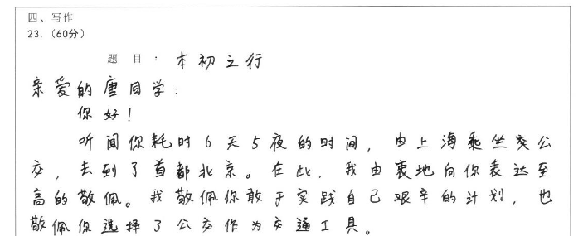
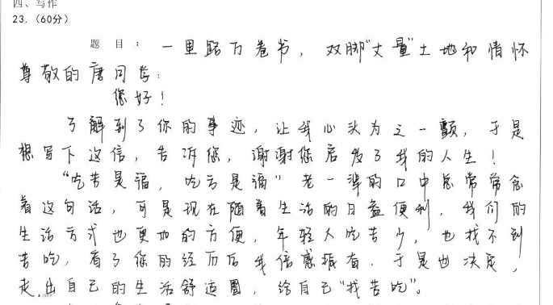
好标题：
1、准确（体现材料主旨）
2、鲜明（体现作者观点）
3、形象（体现意蕴之美）
《脚丈山河 不枉少年》
《脚踏实地之坚稳，手触时代之风华》
《让灵魂走在路上》
《亲身感悟社会，创造更好未来》
臭标题
1、不准确（与主题无关）
2、不鲜明（不知所云）
3、缺形象（结构修辞乱）
《正视科技发展》
《公交车上》
《触摸》
《不忘初心》
《浮游于天地 渺沧海之一粟》
《探索精神》
《漫长的旅程》
《弯路风景》《观念之群体热议》

Slide 55
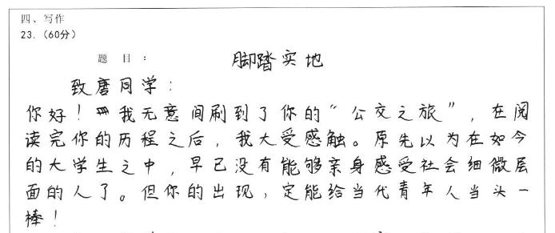
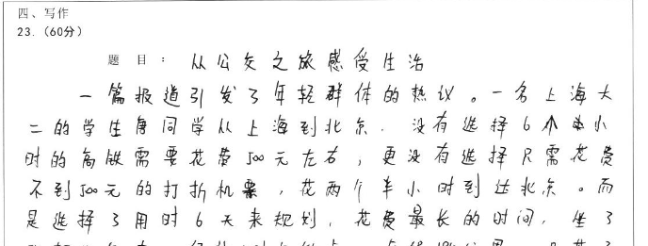
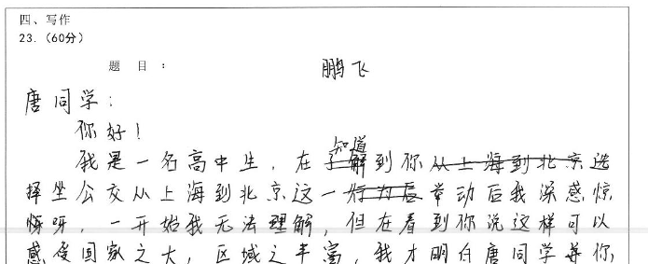
开头与格式

Slide 56
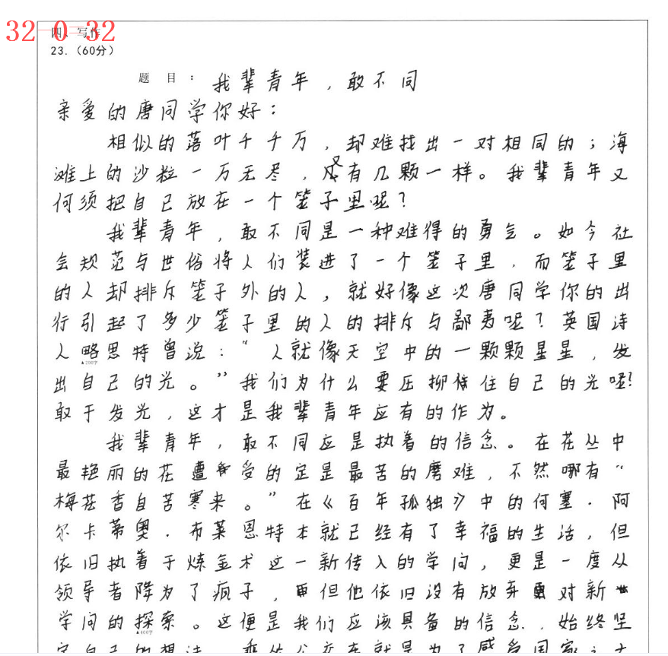
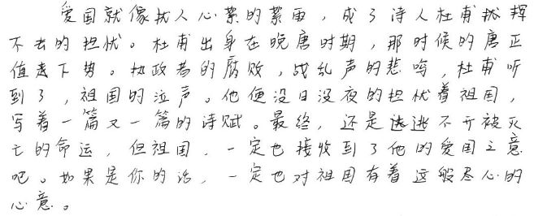
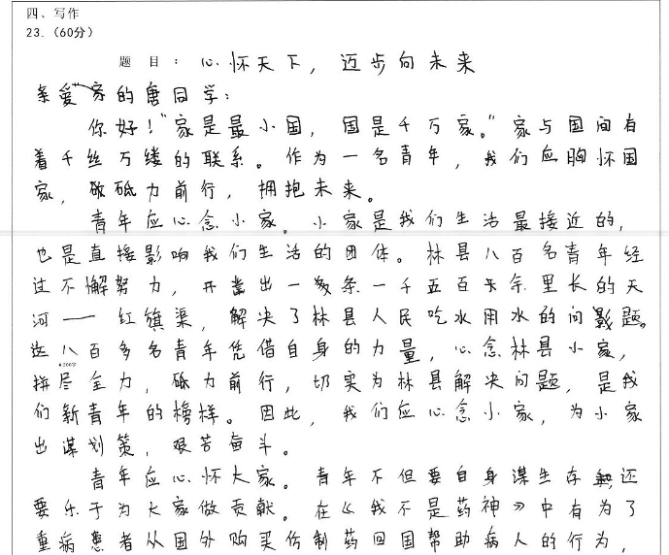
不结合材料，偏离事件，空谈。

Slide 57
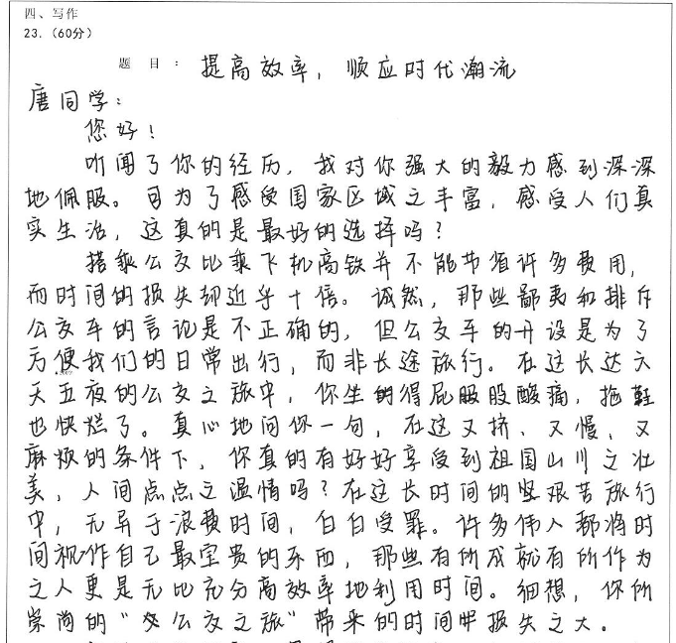
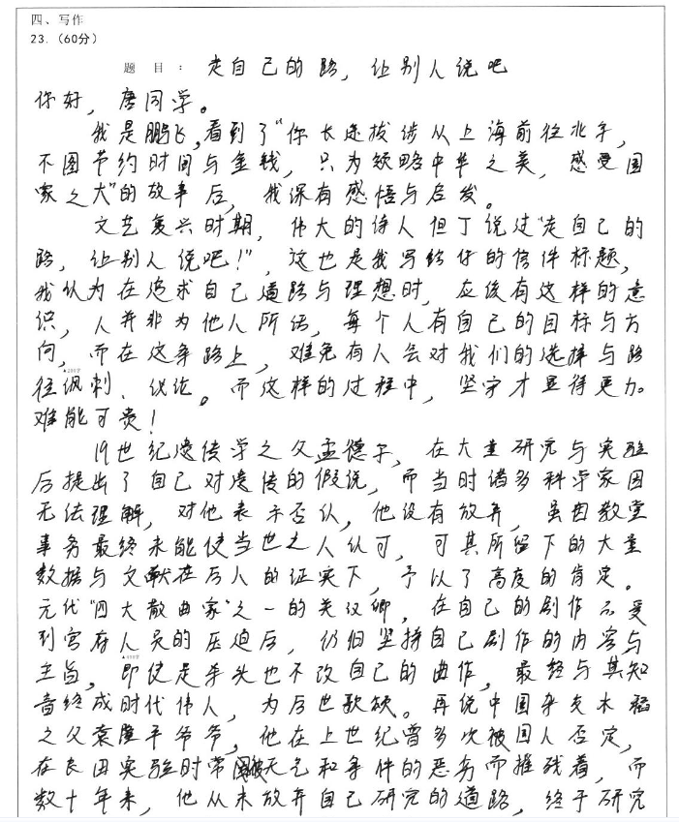
反面否定
不结合故事

Slide 58
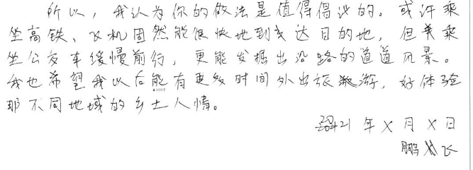
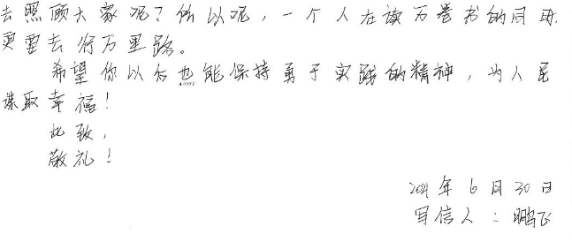
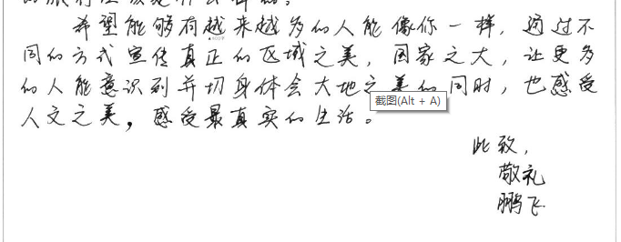
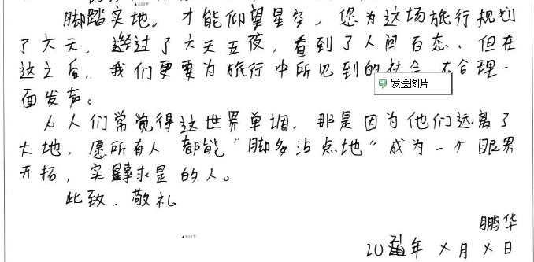
结尾假大空
落款不符合

Slide 59
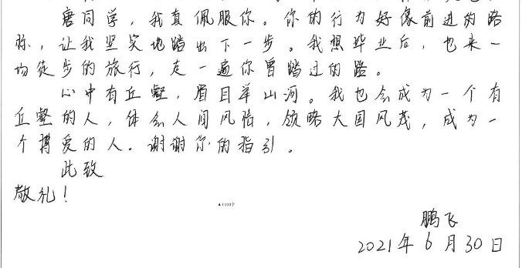
优
弱
结尾：升华、点题照应、语言流畅，给人启迪或意味深长。

Slide 60
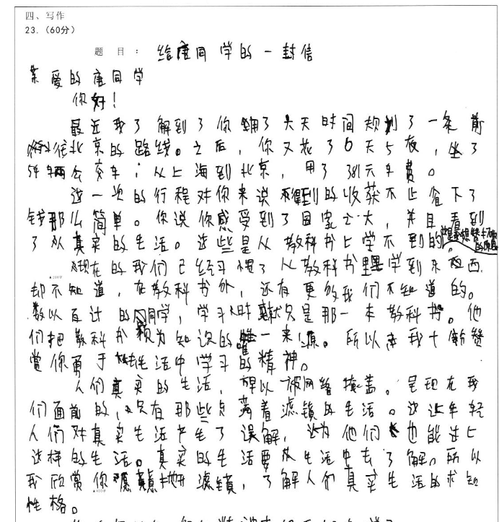
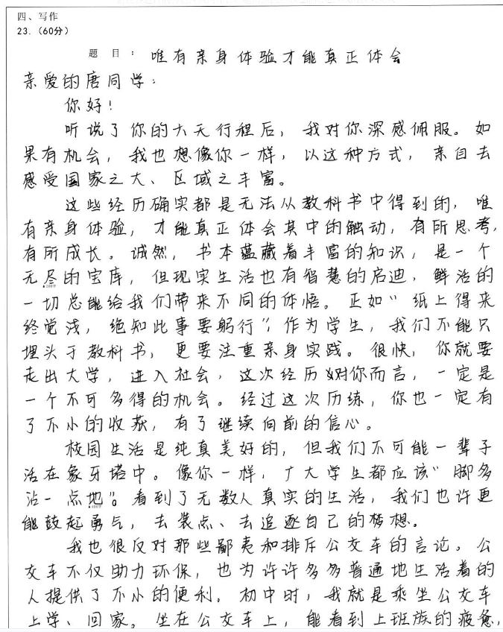
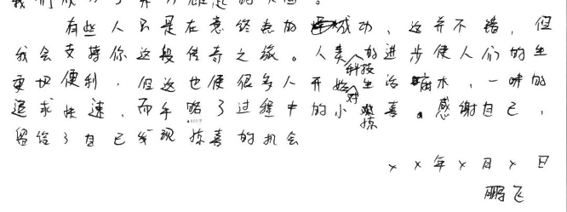
字迹！

Slide 61
脚踏实地之坚稳，手触时代之风华
亲爱的唐同学：
你好！听闻你用六天时间规划，并且实践了从上海到北京的公交之行，我对此感到十分敬佩！我想在此行中，你一定感受到了脚踏实地的坚实，社会万象的丰富和时代发展的风华。
公交是最日常的交通工具，想必你一定看到了社会的万象，丰富的生活气息。社会万象是喧闹但温暖的，你或许看到了急于上班的工作族，悠哉闲适的老年人，活力四射的儿童。你可以见到不同年龄、不同阶层、不同目的的人们的汇聚，见世间包罗万象。由此来体味这个社会的真实的一面，而非网络上的虚实交错的宣传。见社会之丰富，推及自身的无限可能，前方会更多彩。

Slide 62
你没有选择高铁和飞机，而是选择了一次脚踏实地的旅程。你走在街上路上，走在晨光与霓虹灯中，是在真实地触碰一座座鲜海的城市，感受它的人文、地理、情怀、氛围，而非高铁飞机的一带而过。你被真实裹挟，拥有踏实的力量。习总书记说过，要脚踏实地。而你正是将它付之于实践，相信你在“脚多沾一占地”的过程中，变得更加沉稳，更加有坚实的信念了。
旅途中走过了许多城，令国家山河的美，区域差异的多样的美都呈现在了你的眼前。先见苏杭一带的乌衣白巷，小桥流水滴嗒，再见山东豪迈、干燥凉爽、山水清秀，后看京津干晚，红墙华丽，京话中的气息。你领略了不同地区的美，感受了国家之大和丰富。这些，都是书本中只可见不可触的。经过此行，你一定对国家山河多了一分敬仰，对地区文化多了一分认同。
你慢下了脚步，从时间的快浮躁中抽离，在亲身体验中看到了发展的风华，也看到了发展的问题。穿梭于城市，会见高楼林立，和其中偶尔的城中村，既惊叹了改革开放带来的发展之快，但在不见村县时，也会见到发展的不平衡不充分。如环境与发展的平衡，发展与文化的背离，都只在慢慢观察中可见。经过此行，你一定对发展有了新的全面的认知。

Slide 63
或许有人说，你是闲的没事子，守旧。在我看来，你却正是用此行见到了社会真实、发展真景，感受到了脚踏实地之可贵，往后会对个人和国家时代的前方有更为明确的方向感使命感。凡事有其利弊，在我看来利远大于弊。
时代需要的人才，是既脚踏实地，仰望星空的人，可若不知何为实地，又怎见何为星空？我们是新时代的青年，身上有时代国家鹏飞的重任，便该看遍万景，脚有基石，心有蓝图，展时代风采！
此致
敬礼
鹏飞
2021年7月1日
简评：本文作者审题细致，理清并完成情境类任务驱动型作文各项写作任务。第一段鲜明地表明态度，表达了对唐同学的敬佩之情，从正面肯定唐同学的言行，满足写信表明态度的要求；文章的主体部分紧扣材料，针对唐同学的“经历和观念”进行了由表及里的分析，完成了“你的思考”“阐述看法”两项任务；文章运用了对比论证和驳论的方法，突出自己的观点和态度。文章结合现实，有时代感；青年身份明确；语言有书信的对话色彩；书信格式正确。

